Slide 1

โครงการสำรวจระดับความพร้อมรัฐบาลดิจิทัลหน่วยงานภาครัฐของประเทศไทย ประจำปี 2561
การประชุมชี้แจงเพื่อสร้างความเข้าใจ
วันที่ 31 กรกฎาคม 2561 เวลา 14.00 - 16.00 น.
สำนักงานพัฒนารัฐบาลดิจิทัล (องค์การมหาชน) (สพร.)
Digital Government Development (Public Organization)
ร่วมกับ บริษัท คัสต้อม เอเซีย จำกัด

Slide 2
สถานภาพการเป็นรัฐบาลดิจิทัลของประเทศไทย

Slide 3



ดีขึ้น 4 อันดับ

Slide 4

















ผลการจัดอันดับ UN e-Government Development Index 2018
อันดับการพัฒนารัฐบาลดิจิทัลของประเทศไทยอยู่อันดับที่ 73 ของโลก โดยเป็นอันดับที่ 4 ของอาเซียน
กลุ่มประเทศผู้นำ
กลุ่มประเทศอาเซียน
0.9150
1st
ปี 2559
ตำแหน่งที่เปลี่ยนแปลง
ปี 2561
 | สิงคโปร์ | 0.8828 | 4 |  | 7 | 0.8812
 | มาเลเซีย | 0.6175 | 60 |  | 48 | 0.7174
 | บรูไน | 0.5298 | 83 |  | 59 | 0.6923
 | ไทย | 0.5522 | 77 |  | 73 | 0.6543
 | ฟิลิปปินส์ | 0.6667 | 71 |  | 75 | 0.6512
 | เวียดนาม | 0.5143 | 89 |  | 88 | 0.5931
 | อินโดนีเซีย | 0.4478 | 116 |  | 107 | 0.5258
 | กัมพูชา | 0.2593 | 158 |  | 145 | 0.3753
 | พม่า | 0.2362 | 169 |  | 157 | 0.3328
 | ลาว | 0.3090 | 148 |  | 162 | 0.3056
เดนมาร์ก
0.9053
2nd
ออสเตรเลีย
0.9010
3rd
เกาหลีใต้
0.8999
4th
อังกฤษ
0.8882
5th
สวีเดน
หมายเหตุ: มีประเทศที่ได้รับการศึกษาทั้งหมด 193 ประเทศ
ที่มา: United Nations e-Government Survey 2016 - 2018

Slide 5
ความเชื่อมโยงของแผนพัฒนารัฐบาลดิจิทัล และแผนระดับชาติอื่นๆ
ยุทธศาสตร์ชาติ
ระยะ 20 ปี
(พ.ศ. 2560–2579)
ยุทธศาสตร์ที่ 6 การปรับสมดุลและพัฒนาระบบการบริหารจัดการภาครัฐ
แผนพัฒนาเศรษฐกิจและสังคมแห่งชาติ ฉบับที่ 12
(พ.ศ.2560-2564)
ยุทธศาสตร์ที่ 5 การเสริมสร้างความมั่นคงแห่งชาติเพื่อการพัฒนาประเทศสู่
ความมั่งคั่งและยั่งยืน
ยุทธศาสตร์ที่ 6 การบริหารจัดการในภาครัฐ
การป้องกันการทุจริตประพฤติมิชอบ
และธรรมาภิบาลในสังคมไทย
แผนพัฒนาดิจิทัลเพื่อเศรษฐกิจและสังคม
ยุทธศาสตร์ที่ 4 ปรับเปลี่ยนภาครัฐสู่การเป็นรัฐบาลดิจิทัล
ยุทธศาสตร์การจัดสรรงบประมาณรายจ่ายประจำปี พ.ศ.2561
ยุทธศาสตร์ที่ 6 ด้านการปรับสมดุลและพัฒนาระบบบริหารจัดการภาครัฐ
(ร่าง) แผนพัฒนารัฐบาลดิจิทัลของประเทศไทย (พ.ศ. 2560-2564)
ที่มา: ปรับปรุงจากสำนักงานรัฐบาลอิเล็กทรอนิกส์ (สรอ.) กระทรวงดิจิทัลเพื่อเศรษฐกิจและสังคม และหลายแหล่งข้อมูล

Slide 6
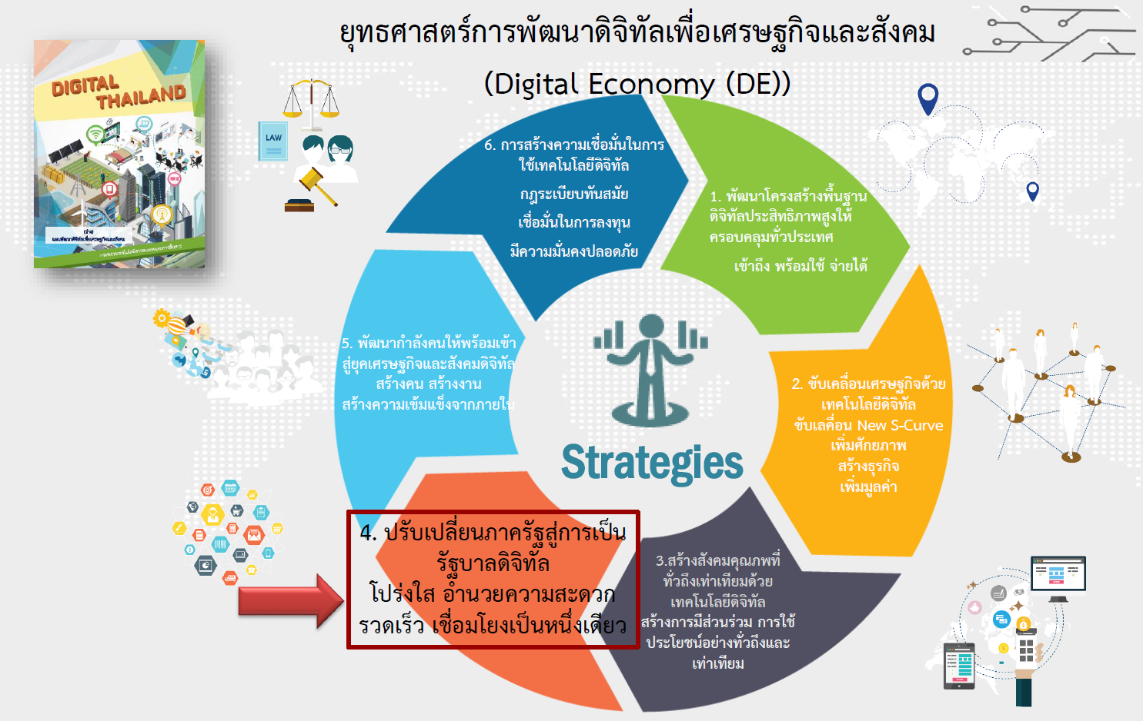
ความเชื่อมโยงของแผนพัฒนาดิจิทัลเพื่อเศรษฐกิจและสังคม และแผนพัฒนารัฐบาลดิจิทัล
ที่มา: สำนักงานรัฐบาลอิเล็กทรอนิกส์ (สรอ.) และกระทรวงดิจิทัลเพื่อเศรษฐกิจและสังคม

Slide 7













วิสัยทัศน์รัฐบาลดิจิทัล
ยกระดับภาครัฐไทยสู่การเป็นรัฐบาลดิจิทัลที่มีการบูรณาการระหว่างหน่วยงาน มีการทำงานแบบอัจฉริยะ
ให้บริการโดยมีประชาชนเป็นศูนย์กลาง และขับเคลื่อนให้เกิดการเปลี่ยนแปลงได้อย่างแท้จริง
Government Integration
การบูรณาการระหว่างหน่วยงานต่างๆ ทั้งการเชื่อมโยงข้อมูลและการดำเนินงาน เพื่อสามารถ
เห็นข้อมูลประชาชนเป็นภาพเดียวที่สมบูรณ์
ใช้บริการทางเทคโนโลยีร่วมกัน
ให้บริการภาครัฐแบบครบวงจร ณ จุดเดียว
Smart Operations
การนำเทคโนโลยีและอุปกรณ์ดิจิทัลมาสนับสนุน
การปฏิบัติงานที่มีการใช้เทคโนโลยีดิจิทัลที่เหมาะสม
มีการเชื่อมต่อระหว่างเครื่องมืออุปกรณ์
มีระบบการจัดการข้อมูลขนาดใหญ่ (Big Data)
มีเครื่องมือวิเคราะห์ข้อมูลเชิงลึก (Analytics)
Driven Transformation
การขับเคลื่อนการเปลี่ยนแปลงสู่รัฐบาลดิจิทัลใน
ทุกระดับของบุคลากรภาครัฐ ซึ่งรวมไปถึงการเปลี่ยนแปลงองค์กรในด้านขั้นตอนการทำงาน เทคโนโลยี และกฎระเบียบ
Digital Government
Citizen-centric Services
การยกระดับงานบริการภาครัฐให้ตรงกับความต้องการของประชาชนที่เปลี่ยนแปลงอยู่ตลอดเวลา โดยภาครัฐจะต้องรักษาสมดุลระหว่างความปลอดภัยในชีวิต ทรัพย์สิน ข้อมูลของประชาชน และการอำนวยความสะดวกแก่ผู้รับบริการ

Slide 8

































(ร่าง) แผนพัฒนารัฐบาลดิจิทัลของประเทศไทย พ.ศ. 2560-2564
Thailand Digital Government Development Plan 2017-2021
Government Integration
การบูรณาการเชื่อมโยงข้อมูลและการดำเนินงานระหว่างหน่วยงาน
Smart Operations
การนำเทคโนโลยีและอุปกรณ์ดิจิทัลมาสนับสนุนการปฏิบัติงานที่มีการใช้เทคโนโลยีดิจิทัลที่เหมาะสม
Citizen-centric Services
การยกระดับบริการภาครัฐให้ตรงกับความต้องการของประชาชนที่เปลี่ยนแปลงอยู่ตลอดเวลา
Driven Transformation
ขับเคลื่อนการเปลี่ยนแปลงสู่รัฐบาลดิจิทัลในทุกระดับของบุคลากรภาครัฐ
การยกระดับคุณภาพชีวิต
ของประชาชน
การยกระดับขีดความสามารถ
การแข่งขันของภาคธุรกิจ
การยกระดับความมั่นคงและเพิ่มความปลอดภัยของประชาชน
สวัสดิการประชาชน
การเพิ่มประสิทธิภาพ
ภาคการเกษตร
วิสาหกิจขนาดกลาง
และขนาดย่อม
ความปลอดภัยสาธารณะ
การเพิ่มประสิทธิภาพแรงงาน
การท่องเที่ยว
ภาษีและรายได้
การบริหารจัดการชายแดน
การศึกษา
การลงทุน
การคมนาคม
การป้องกันภัยธรรมชาติ
การสาธารณสุข
การค้า (นำเข้า / ส่งออก)
สาธารณูปโภค
การจัดการในภาวะวิกฤต
การยกระดับประสิทธิภาพภาครัฐ
การบูรณาการและยกระดับโครงสร้างพื้นฐานรัฐบาลดิจิทัล
การเงินและการใช้จ่าย
การบริหารสินทรัพย์
การบูรณาการข้อมูล
ภาครัฐเพื่อยกระดับบริการ
การให้ข้อมูล
โครงสร้างพื้นฐาน
รัฐบาลดิจิทัล
การจัดซื้อจัดจ้าง
ทรัพยากรมนุษย์และ
การจ่ายเงินเดือน
การยืนยันตัวตน และ
การบริหารจัดการสิทธิ
การรับฟัง
ความคิดเห็น
ศักยภาพบุคลากร
ภาครัฐ
* สำหรับการปรับปรุงกฎหมาย กฎระเบียบ และมาตรฐาน มีการดำเนินการในยุทธศาสตร์ที่ 6 ของแผนพัฒนาดิจิทัลเพื่อเศรษฐกิจและสังคม
9
10
หมายเหตุ: อยู่ระหว่างการทบทวนแผนพัฒนารัฐบาลดิจิทัลของประเทศไทย พ.ศ. 2560-2564 เพื่อนำเสนอต่อคณะกรรมการขับเคลื่อนรัฐบาลดิจิทัล

Slide 9
ประเด็นชี้แจง
แนะนำโครงการสำรวจระดับความพร้อมรัฐบาลดิจิทัลฯ ประจำปี 2561
  ภาพรวมการดำเนินการและผลสำรวจประจำปี 2560
  โครงการสำรวจระดับความพร้อมรัฐบาลดิจิทัลฯ ประจำปี 2561
การพัฒนาแบบสอบถามที่ใช้สำหรับการสำรวจ
  การพัฒนาปรับปรุงแบบสำรวจฯของปี 2561 ในภาพรวม
  หน่วยงานที่ทำการจัดเก็บข้อมูลระดับจังหวัด
  แนวทางการจัดเก็บข้อมูลระดับจังหวัด

Slide 10
ภาพรวมการดำเนินการ
และผลสำรวจ ประจำปี 2560

Slide 11





Framework ปี 2560
    Policies/
    Practices
Digital Government Policy
Policy Harmonization with National Policy Level
20%
Cyber Security Policy
Data Privacy and Sharing
Effective Allocation of Budgets
Digital Capabilities
Public Services
Proportion of Digital Service
Customer Experience
Smart Technological
Practices
20%
30%
Promote for Using Digital Service
Service Support
5%
Public Personnel Capabilities
มิติที่ 5 โครงสร้างพื้นฐานความมั่นคงปลอดภัยและมีประสิทธิภาพ
Big Data Analytic/Predictive Analytic
Smart Back Office Practices
Operational Efficiency
ERP Development
Digital Leadership
10%
Inter-Operability
IOT, AI or Other Advanced Technologies
Leadership Continuity Plan
Secure and Efficient Infrastructure
Reliability Infrastructure
Social and Mobile Technologies
Digital Literacy
Data Management
15%

Slide 12


จำนวนตัวอย่างและวิธีการสำรวจปี 2560
จำนวนตัวอย่าง
เครื่องมือในการสำรวจ
ระดับกรม
ระดับจังหวัด
1. การสำรวจเว็บไซต์หน่วยงานภาครัฐ
ส่งออก 302 หน่วยงาน
ตอบกลับ 274 หน่วยงาน
คิดเป็น 91%
ส่งออก 1,444 หน่วยงาน
ตอบกลับ 1,179 หน่วยงาน
คิดเป็น 82%
2. การสำรวจออนไลน์ หรือ 3. การสำรวจด้วยกระดาษ
สัดส่วนหน่วยงานที่ตอบผ่านออนไลน์ : กระดาษ
44% : 56%
สัดส่วนหน่วยงานที่ตอบผ่านออนไลน์ : กระดาษ
63% : 37%
274
มีการให้บริการ 218 กรม
ไม่มีการให้บริการ 56 กรม

Slide 13
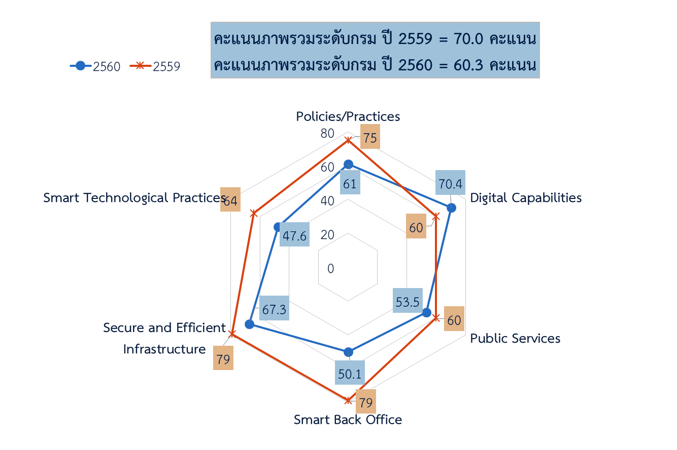
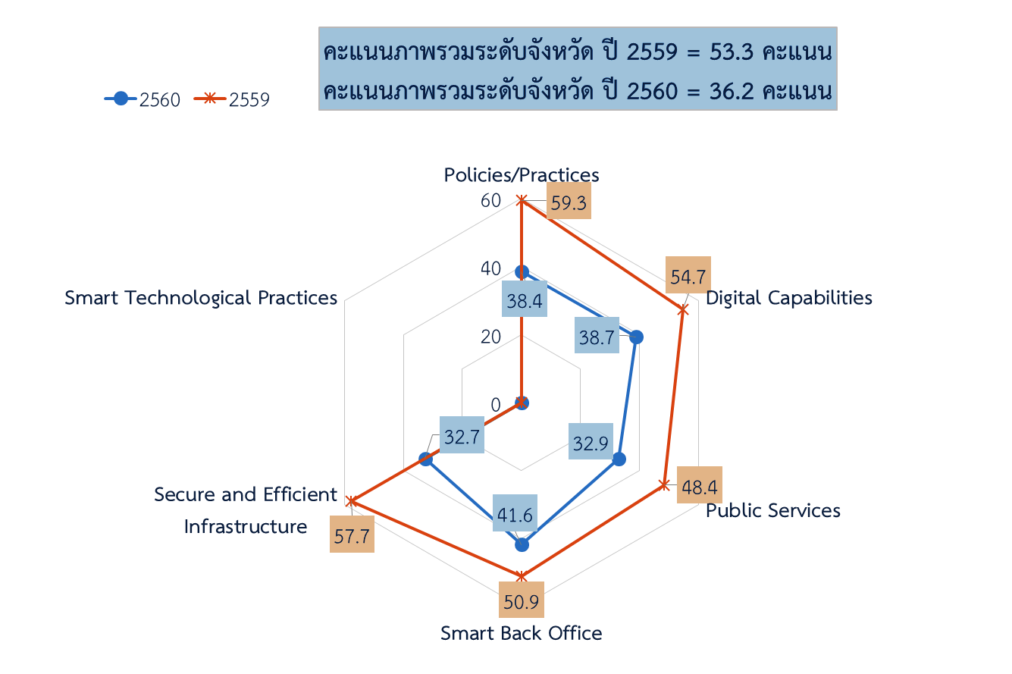
ผลการสำรวจในภาพรวม ปี 2559 และ 2560
*รูปแบบตัวชี้วัดในปี 2560 มีการเน้นในการมุ่งไปสู่รัฐบาลดิจิทัลอย่างจริงจังมากกว่าปี 2559 ทำให้คะแนนลดลงค่อนข้างมาก

Slide 14
ประเด็นน่าสนใจที่พบจากการสำรวจฯ ปี 2560

Slide 15





ส่วนที่ 1 : ภาพรวมการตอบแบบสำรวจ
หน่วยงานที่ตอบแบบสำรวจ
1,453 หน่วยงาน
แบ่งตามภารกิจได้ดังนี้
Fact Findings
(%)
83 %
53 %
56 %
0.1 %
บริการภาคประชาชน (G2C)
จำนวน 1,095 หน่วยงาน
บริการภาคธุรกิจ (G2B)
จำนวน 701 หน่วยงาน
บริการภาครัฐบาล (G2G)
จำนวน 739 หน่วยงาน
อื่น ๆ
จำนวน 4 หน่วยงาน
15
หมายเหตุ: หน่วยงานที่ตอบแบบสำรวจในแต่ละข้อไม่สมบูรณ์ จะไม่ถูกนำมาคิดรวม และในบางคำถามเป็นคำถามที่ตอบได้หลายคำตอบ

Slide 16
เสาที่ 1 นโยบายและแนวปฏิบัติ (Policies/ Practices)

Slide 17









ควรสร้างความเข้าใจในการจัดทำแผนปฏิบัติการดิจิทัล และการจัดสรรงบประมาณด้านดิจิทัล
Fact Findings
ระดับกรม (จำนวน 274)
ระดับจังหวัด (จำนวน 1,179)
การจัดทำแผนปฏิบัติการดิจิทัล
จัดทำแผนเสร็จเป็นที่เรียบร้อย
(%)
จัดทำแผนเสร็จเป็นที่เรียบร้อย
(%)
เพื่อให้แผนปฏิบัติการดิจิทัลเป็นไปตามนโยบายการพัฒนาดิจิทัลเพื่อเศรษฐกิจ และสังคม หน่วยงานส่วนกลางควรสร้างความชัดเจน ให้เกิดการบูรณาการ และนำไปสู่ภาคปฏิบัติ
อยู่ระหว่างการจัดทำแผน
อยู่ระหว่างการจัดทำแผน
ที่ยังไม่มีแผนดำเนินการ
ที่ยังไม่มีแผนดำเนินการ
ไม่ระบุ
ไม่ระบุ
การจัดสรรงบประมาณด้านดิจิทัล (มากที่สุดไปน้อยที่สุด)
ควรแบ่งสัดส่วนการใช้งบประมาณ
ในการศึกษาวิจัยและพัฒนาบริการด้วย
อันดับที่ 1
อันดับที่ 2
น้อยที่สุด
อันดับที่ 1
อันดับที่ 2
น้อยที่สุด
พัฒนาโครงสร้างพื้นฐานของหน่วยงาน
พัฒนาอุปกรณ์อิเล็กทรอนิกส์
การฝึกอบรม สัมมนา เพื่อพัฒนาบุคลากร
พัฒนาอุปกรณ์อิเล็กทรอนิกส์
พัฒนาโครงสร้างพื้นฐานของหน่วยงาน
การฝึกอบรม สัมมนา เพื่อพัฒนาบุคลากร
17
หมายเหตุ: หน่วยงานที่ตอบแบบสำรวจในแต่ละข้อไม่สมบูรณ์ จะไม่ถูกนำมาวิเคราะห์รวม และในบางคำถามสามารถตอบได้มากกว่า 1 ข้อ

Slide 18
เสาที่ 2 ศักยภาพเจ้าหน้าที่ภาครัฐด้านดิจิทัล
( Digital Capabilities)

Slide 19
ควรส่งเสริมการพัฒนาบุคลากรด้านดิจิทัลแก่หน่วยงานภาครัฐทุกระดับ ให้มีมาตรฐานเดียวกัน
Fact Findings
ระดับกรม (จำนวน 274)
ระดับจังหวัด (จำนวน 1,179)
จำนวนบุคลากร/ เจ้าหน้าที่ที่ปฏิบัติงานด้านเทคโนโลยีสารสนเทศ
ทั้งหมด
6,062 คน
(%)
ทั้งหมด
1,981 คน
(%)
ส่งเสริมสายงานอาชีพด้านดิจิทัล
ของบุคลากรทุกระดับ ทั้งในส่วนกลาง และส่วนภูมิภาค
นักวิชาการคอม
5,113 คน
นักวิชาการคอม
553 คน
วิศวคอมพิวเตอร์
645 คน
วิศวคอมพิวเตอร์
6 คน
บุคลากรดูแล Data Center
1,083 คน
บุคลากรดูแล Data Center
267 คน
CIO มีระยะเวลาเฉลี่ยในการดำรงตำแหน่งโดยเฉลี่ย
ผลักดันให้ CIO มีบทบาท
ในการขับเคลื่อนและส่งต่อนโยบาย
ด้านดิจิทัลสู่การปฏิบัติอย่างต่อเนื่อง
3 ปี
3.1 ปี
หมายเหตุ: หน่วยงานที่ตอบแบบสำรวจในแต่ละข้อไม่สมบูรณ์ จะไม่ถูกนำมาวิเคราะห์รวม และในบางคำถามสามารถตอบได้มากกว่า 1 ข้อ
19

Slide 20
เสาที่ 3 บริการภาครัฐที่สะดวกเข้าถึงง่าย
(Public Services)

Slide 21
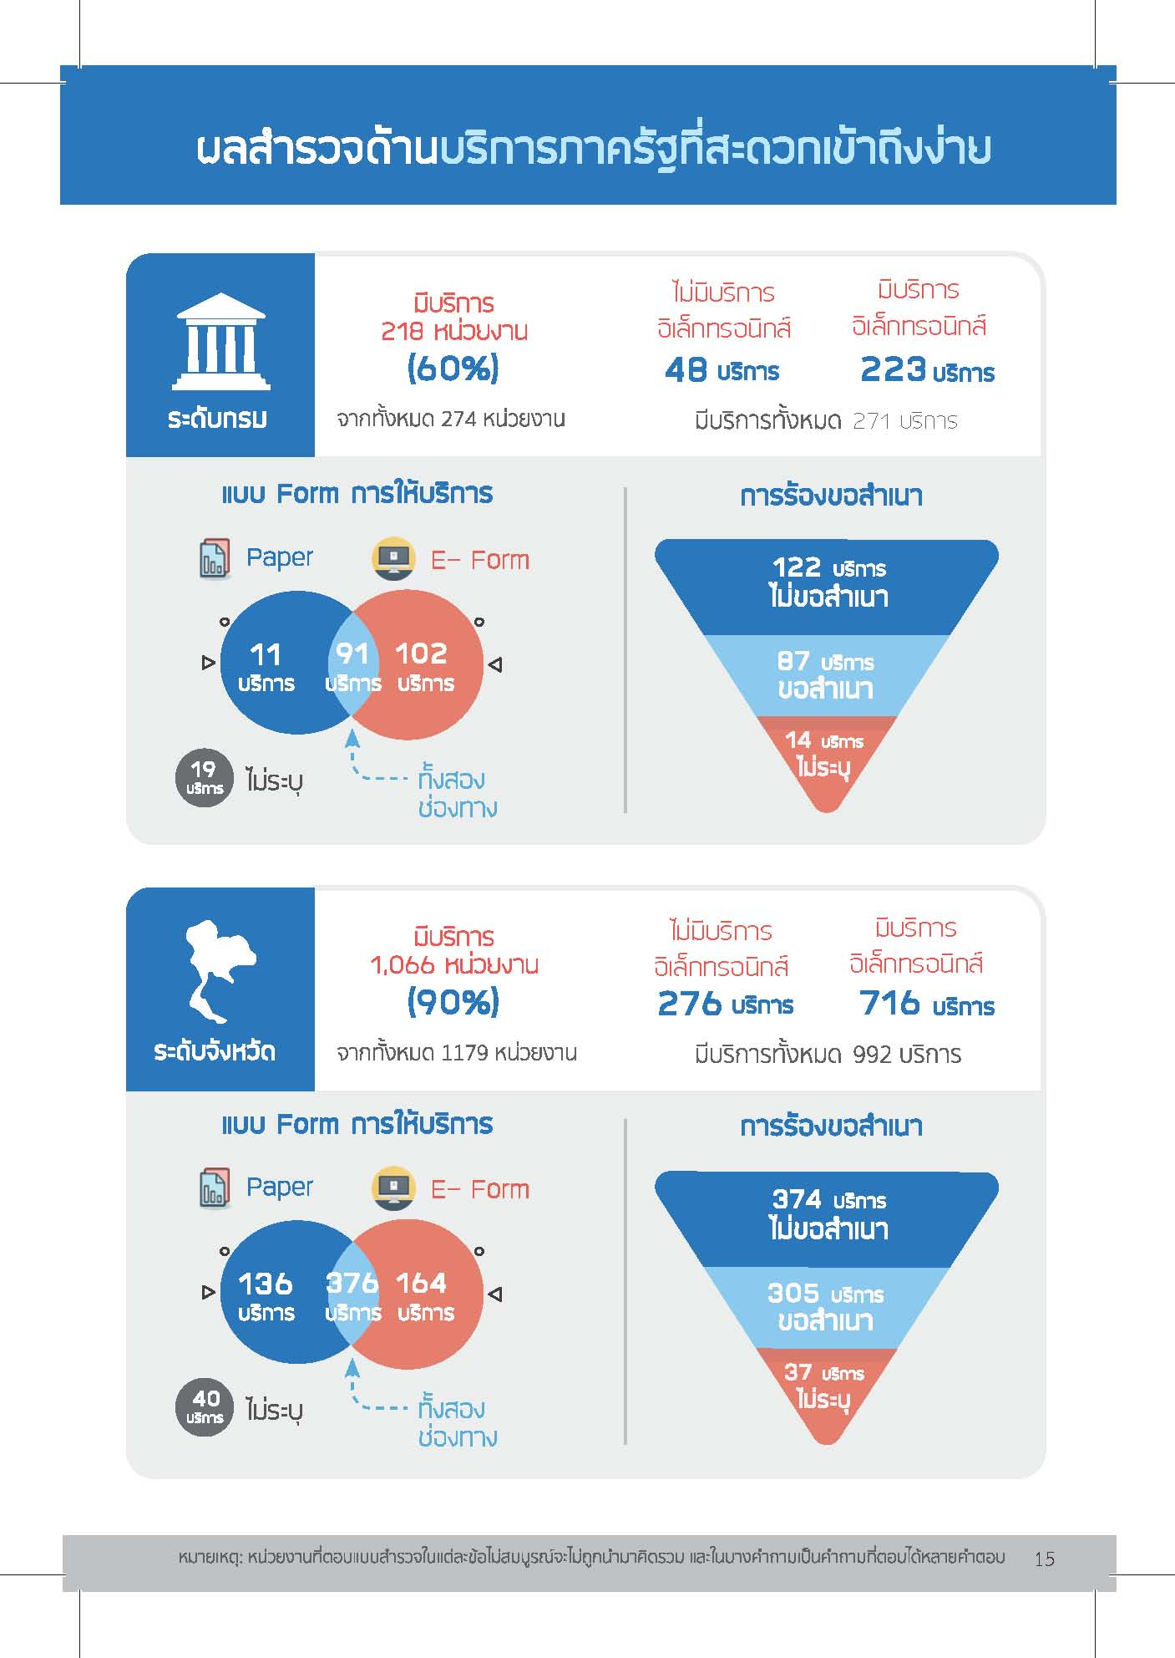
Fact Findings

Slide 22
Fact Findings

Slide 23
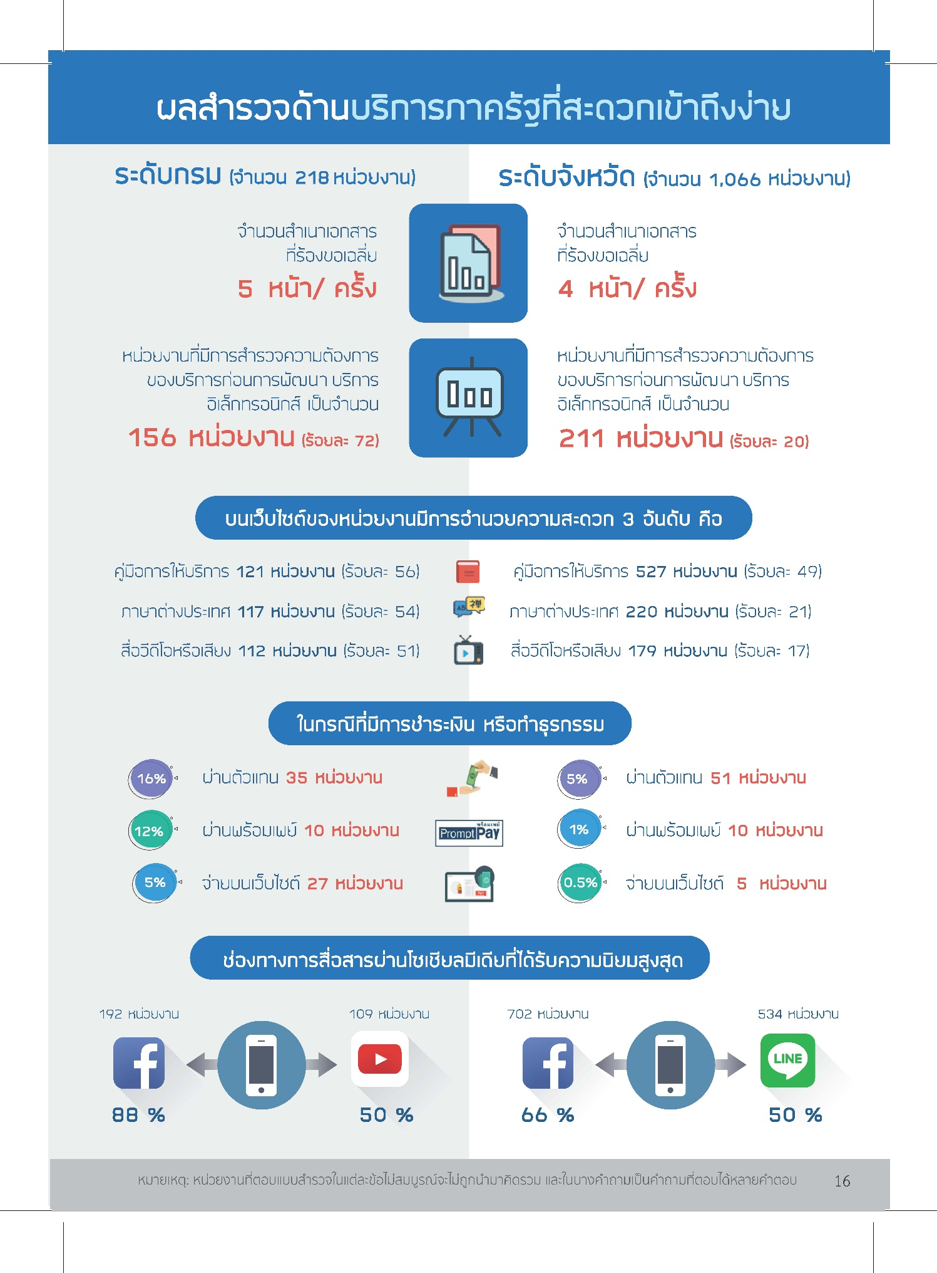
Fact Findings

Slide 24
Fact Findings

Slide 25
เสาที่ 4 ระบบบริหารจัดการภายในรูปแบบอิเล็กทรอนิกส์ (Smart Back Office)

Slide 26




เร่งพัฒนาระบบบริหารจัดการภายใน และระบบซอฟต์แวร์กลางภาครัฐ เพื่อใช้ร่วมกัน และเชื่อมโยงข้อมูลและการทำงานระหว่างหน่วยงาน
Fact Findings
ระดับกรม (จำนวน 274)
ระดับจังหวัด (จำนวน 1,179)
การพัฒนาระบบบริหารจัดการภายในแบบอิเล็กทรอนิกส์ของหน่วยงาน
เร่งพัฒนาระบบบริหารจัดการภายใน
ให้เป็นระบบกลาง เพื่อลดความซ้ำซ้อน
ด้านงบประมาณ ระยะเวลาในการดำเนินงาน และการรักษาระบบ อีกทั้งเพิ่มประสิทธิภาพจาก Economies of Scale
(%)
(%)
ใช้ผ่านระบบกลาง
หน่วยงานลงทุนพัฒนาเอง/พัฒนาโดยต้นสังกัด
รูปแบบการส่งเอกสารระหว่างหน่วยงาน
(%)
(%)
ควรปรับเปลี่ยนเอกสารและกระบวนงาน ให้เป็นดิจิทัลอย่างจริงจัง และใช้ระบบการเชื่อมโยงข้อมูลระหว่างหน่วยงานทดแทนการส่งเอกสารข้ามหน่วยงาน
รูปแบบไปรษณีย์เท่านั้น (26 หน่วยงาน)
รูปแบบไปรษณีย์เท่านั้น (89 หน่วยงาน)
ทั้งไปรษณีย์และอิเล็กทรอนิกส์ (133 หน่วยงาน)
ทั้งไปรษณีย์และอิเล็กทรอนิกส์ (499 หน่วยงาน)
รูปแบบอิเล็กทรอนิกส์ (47 หน่วยงาน)
รูปแบบอิเล็กทรอนิกส์ (102 หน่วยงาน)
26
หมายเหตุ: หน่วยงานที่ตอบแบบสำรวจในแต่ละข้อไม่สมบูรณ์ จะไม่ถูกนำมาวิเคราะห์รวม และในบางคำถามสามารถตอบได้มากกว่า 1 ข้อ

Slide 27
เสาที่ 5 โครงสร้างพื้นฐานที่มีความมั่นคงปลอดภัยและประสิทธิภาพ (Secure and Efficient Infrastructure)

Slide 28

พัฒนาโครงสร้างพื้นฐานที่มีความมั่นคงปลอดภัย รองรับการทำงานอย่างต่อเนื่อง และยกระดับการให้บริการ
Fact Findings
ระดับกรม (จำนวน 274)
ระดับจังหวัด (จำนวน 1,179)
ความต้องการใช้อินเทอร์เน็ตของหน่วยงานภาครัฐ
ควรมีความเร็วอินเทอร์เน็ตที่เพียงพอต่อการใช้งานหลักของหน่วยงาน
แม้ว่าหน่วยงานจะอยู่ในพื้นที่ที่ห่างไกล
ความเร็วอัพโหลดที่ต้องการเฉลี่ย 215 Mb
ความเร็วดาวน์โหลดที่ต้องการเฉลี่ย 259 Mb
ความเร็วอัพโหลดที่ต้องการเฉลี่ย 35 Mb
ความเร็วดาวน์โหลดที่ต้องการเฉลี่ย 54 MB
การสำรองข้อมูลในยามฉุกเฉินขอหน่วยงานภาครัฐ
251 หน่วยงาน
92 %
523 หน่วยงาน
44 %
ควรสร้างมาตรฐานการสำรองข้อมูลของหน่วยงานภาครัฐ เพื่อสร้างความเชื่อมั่นในการทำงานของภาครัฐ
1.สำรองด้วยวิธีสำรองข้อมูลภายในหน่วยงาน 74%
2.สำรองข้อมูลในพื้นที่ห่างไกล 57%
3.สำรองข้อมูลผ่านระบบอื่นๆ 8%
1.สำรองด้วยวิธีสำรองข้อมูลภายในหน่วยงาน 54%
2.สำรองข้อมูลในพื้นที่ห่างไกล 30%
3.สำรองข้อมูลผ่านระบบอื่นๆ 28%
28
หมายเหตุ: หน่วยงานที่ตอบแบบสำรวจในแต่ละข้อไม่สมบูรณ์ จะไม่ถูกนำมาวิเคราะห์รวม และในบางคำถามสามารถตอบได้มากกว่า 1 ข้อ

Slide 29
เสาที่ 6 เทคโนโลยีอัจฉริยะและการนำมาใช้
(Smart Technological Practices)

Slide 30



ส่งเสริมการวิจัยและพัฒนาการนำเทคโนโลยีอัจฉริยะมาใช้ในหน่วยงานภาครัฐ ตามบริบทที่เหมาะสม
Fact Findings
ระดับกรม (จำนวน 274)
การนำเทคโนโลยีโทรศัพท์เคลื่อนที่มาใช้ในหน่วยงานภาครัฐ หรือให้บริการประชาชน
150 หน่วยงาน
55 %
พัฒนาแอปพลิเคชั่นภาครัฐที่สามารถเข้าถึงผู้ใช้งานได้ง่าย มีการใช้ไม่ยุ่งยาก และตอบสนองต่อการเปลี่ยนแปลงตามยุคสมัยได้อย่างมีประสิทธิภาพ
แอปพลิเคชั่นภาครัฐที่มียอดดาวน์โหลดใช้งานสูงสุด 3 อันดับ
SSO CONNECT
RD Smart Tax Application
พจนานุกรมฉบับราชบัญฑิตยสถาน พ.ศ. 2554
การที่นำ Big Data มาใช้พัฒนาในหน่วยงานภาครัฐ
ริเริ่มการนำเทคโนโลยี Big Data มาปรับใช้ในหน่วยงานภาครัฐ เพื่อวางแผนและแก้ไขปัญหาได้อย่างแม่นยำ
(หน่วยงาน)
หน่วยงานที่ยังไม่มีการใช้ Big Data
กำลังดำเนินการวางแผน Big Data
หน่วยงานที่มีการใช้ Big Data
30
หมายเหตุ: หน่วยงานที่ตอบแบบสำรวจในแต่ละข้อไม่สมบูรณ์ จะไม่ถูกนำมาวิเคราะห์รวม และในบางคำถามสามารถตอบได้มากกว่า 1 ข้อ

Slide 31
โครงการสำรวจระดับความพร้อมรัฐบาลดิจิทัลฯ ประจำปี 2561

Slide 32
ขั้นตอนการดำเนินโครงการ
- ศึกษาข้อมูล
- พัฒนากรอบการสำรวจและแบบสอบถาม
- จัดประชุมผู้เชี่ยวชาญ และผู้มีส่วนได้ส่วนเสีย
- ทดสอบแบบสำรวจ
- พัฒนาแบบสำรวจออนไลน์ และคู่มือการตอบ
- ประมวลผลวิเคราะห์ข้อมูล
- สรุปผลการสำรวจ
- จัดทำรายงาน
ส่งผลสำรวจให้ทุกหน่วยงาน
มิ.ย.
ก.ค.
ส.ค.
ก.ย.
ต.ค.
พ.ย.
ดำเนินการสำรวจ
จัดสัมมนาเผยแพร่ผลการสำรวจ

Slide 33
กรอบการสำรวจความพร้อมรัฐบาลดิจิทัล ประจำปี 2561

Slide 34
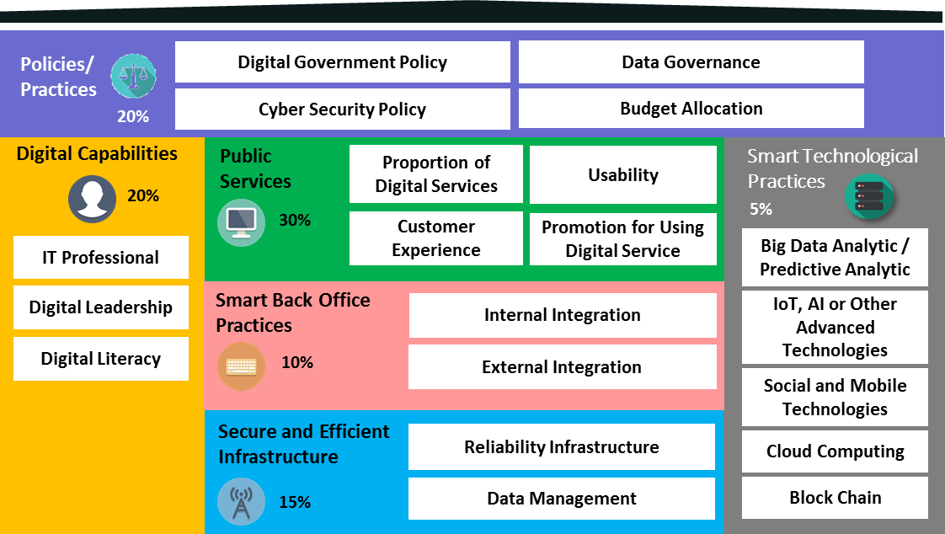

Framework ปี 2561
มิติที่ 4 การบริหารจัดการภายในรูปแบบอิเล็กทรอนิกส์
มิติที่ 5 โครงสร้างพื้นฐานความมั่นคงปลอดภัยและมีประสิทธิภาพ

Slide 35
ประเด็นชี้แจง
แนะนำโครงการสำรวจระดับความพร้อมรัฐบาลดิจิทัลฯ ประจำปี 2561
  ภาพรวมการดำเนินการและผลสำรวจประจำปี 2560
  โครงการสำรวจระดับความพร้อมรัฐบาลดิจิทัลฯ ประจำปี 2561
การพัฒนาแบบสอบถามที่ใช้สำหรับการสำรวจ
  การพัฒนาปรับปรุงแบบสำรวจฯของปี 2561 ในภาพรวม
  หน่วยงานที่ทำการจัดเก็บข้อมูลระดับจังหวัด
  แนวทางการจัดเก็บข้อมูลระดับจังหวัด

Slide 36
การพัฒนาแบบสอบถาม
ที่ใช้สำหรับการสำรวจ

Slide 37





การพัฒนาปรับปรุงแบบสำรวจฯของปี 2561 ในภาพรวม
กรม
จังหวัด
แบบสำรวจฯ แยกเป็นสองชุด สำหรับ ระดับกรม และระดับจังหวัด
ข้อคำถามปรับปรุงให้กระชับ เข้าใจได้ง่าย สามารถนำไปใช้ประโยชน์ในการวิเคราะห์ผล
การสำรวจข้อมูลทุติยภูมิ (บริษัทวิจัยสำรวจเอง) ในประเด็นต่างๆ มากขึ้นจากปีที่แล้ว
บางประเด็นเปลี่ยนจากสอบถามหน่วยงานระดับจังหวัด เป็นสอบถามกับหน่วยงานกลาง
ข้อคำถามสำหรับ CIO แบ่งเป็น Section ที่ชัดเจน

Slide 38







การพัฒนาปรับปรุงแบบสำรวจฯของปี 2561 ในภาพรวม
ระบุสถานะการดำเนินงาน
เรียงประเด็นข้อคำถามเป็นหมวดหมู่และมีความต่อเนื่องกัน ให้ง่ายต่อการตอบ
วิดีโอสาธิตการใช้งาน คู่มือ Presentation และ นิยามศัพท์ เพื่ออำนวยความสะดวกแก่ผู้ตอบ
ช่องทางการสอบถาม ผ่านทางโทรศัพท์ และ Email dg_survey@dga.or.th
0% 100%
?

Slide 39
หน่วยงานที่ทำการเก็บข้อมูล ในระดับจังหวัด
หน่วยงานระดับจังหวัด*
(ส่วนภูมิภาค)
จำนวนที่ส่งออกแบบสอบถาม 1,444 หน่วยงาน (จังหวัดละ 19 หน่วยงาน)
ประกอบด้วย
สำนักงานจังหวัด
สำนักงานคลังจังหวัด
สำนักงานจัดหางานจังหวัด
ศูนย์พัฒนาฝีมือแรงงานจังหวัด
สำนักงานเกษตรจังหวัด
สำนักงานการท่องเที่ยวจังหวัด
สำนักงานสรรพากรพื้นที่จังหวัด
สำนักงานขนส่งจังหวัด
สำนักงานพลังงานจังหวัด
สำนักงานที่ดินจังหวัด
สำนักงานป้องกันและบรรเทาสาธารณภัยจังหวัด
สำนักงานสถิติจังหวัด
สำนักงานอุตสาหกรรมจังหวัด
สำนักงานประกันสังคมจังหวัด
สำนักงานศึกษาจังหวัด
สำนักงานพาณิชย์จังหวัด
สำนักงานสาธารสุขจังหวัด
สำนักงานทรัพยากรธรรมชาติและสิ่งแวดล้อมจังหวัด
สำนักงานพัฒนาสังคมและความมั่นคงของมนุษย์จังหวัด
* หมายเหตุ: ไม่รวมพัทยา

Slide 40





การส่งลิงก์แบบสอบถามไปยังหน่วยงาน
สร้าง Link แบบสอบถามออนไลน์
สำหรับแต่ละหน่วยงาน
การส่งหนังสือแจ้ง และ ลิงก์แบบสอบถาม
ไปยังหน่วยงาน
โทรศัพท์ติดตาม และตรวจสอบข้อมูลที่ได้รับจากแต่ละหน่วยงาน

Slide 41


การส่งลิงก์แบบสอบถามไปยังหน่วยงาน
สำนักงานจังหวัด
สำนักงานสรรพากรพื้นที่จังหวัด
สำนักงานอุตสาหกรรมจังหวัด
สำนักงานคลังจังหวัด
สำนักงานจัดหางานจังหวัด
ศูนย์พัฒนาฝีมือแรงงานจังหวัด
สำนักงานเกษตรจังหวัด
สำนักงานการท่องเที่ยวจังหวัด
สำนักงานขนส่งจังหวัด
สำนักงานพลังงานจังหวัด
สำนักงานที่ดินจังหวัด
สำนักงานป้องกันและบรรเทาสาธารณภัยจังหวัด
สำนักงานสถิติจังหวัด
สำนักงานประกันสังคมจังหวัด
สำนักงานศึกษาจังหวัด
สำนักงานพาณิชย์จังหวัด
สำนักงานสาธารสุขจังหวัด
สำนักงานทรัพยากรธรรมชาติและสิ่งแวดล้อมจังหวัด
สำนักงานพัฒนาสังคมและความมั่นคงของมนุษย์จังหวัด
การสื่อสารและประสานงานที่ดีจากทางสำนักงานจังหวัด ไปยังหน่วยงานอื่นๆ จะช่วยให้หน่วยงานในจังหวัดรับรู้และเข้าร่วมตอบแบบสอบถาม และจะเป็นส่วนหนึ่งที่ช่วยให้การสำรวจในครั้งนี้ เป็นไปอย่างราบรื่น และได้ข้อมูลจากทุกหน่วยงานในระดับจังหวัดอย่างครบถ้วน
โทรศัพท์ติดตาม และตรวจสอบข้อมูลที่ได้รับจากแต่ละหน่วยงาน
โดยทางบริษัท คัสต้อมเอเชีย จะมีทีมที่ช่วยในการโทรติดตามไปยังหน่วยงานต่างๆ เพื่อให้แน่ใจว่าตัวแบบสอบถามไปถึงยังหน่วยงาน และถึงมือผู้รับผิดชอบแล้ว รวมไปถึงการให้คำปรึกษาในกรณีที่ผู้ตอบแบบสอบถามมีข้อสงสัย ซึ่งเป็นการช่วยสำนักงานจังหวัดในการติดตามแบบสอบถามอย่างควบคู่กัน

Slide 42


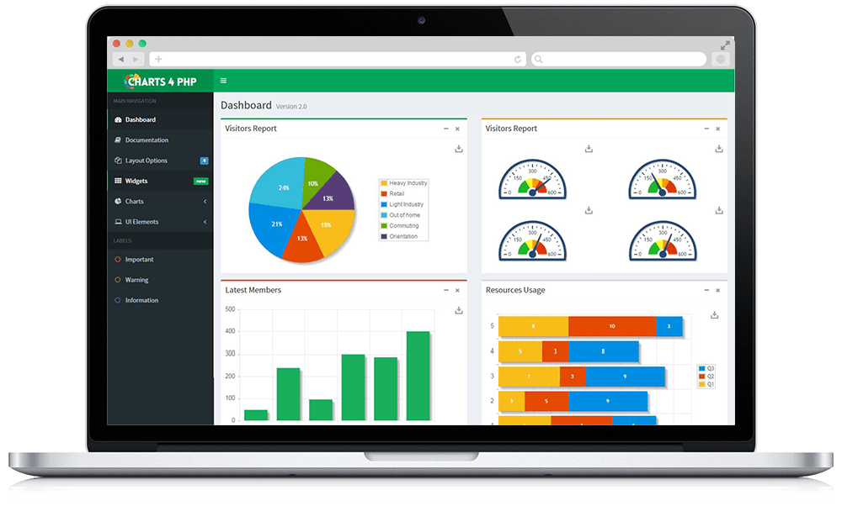

การนำเสนอผลการศึกษาบนเว็บไซต์
ในการนำเสนอผลการศึกษาบนช่องทางออนไลน์ ที่สามารถแสดงผลการสำรวจในลักษณะ Dashboard บนเว็บไซต์ จะใช้เครื่องมือ Web Reporting ที่บริษัทฯ พัฒนาขึ้น ซึ่งสามารถปรับเปลี่ยนขนาดได้ตามรูปแบบอุปกรณ์ที่ใช้เปิด ไม่ว่าจะเป็นคอมพิวเตอร์ แท็บเล็ต และโทรศัพท์มือถือ ตลอดจนได้ผ่านการทดสอบการใช้งานมาแล้วว่ามีความเสถียร แม่นยำ และมีการใช้งานอยู่จริงในปัจจุบันในการประมวลผลและออกรายงานผ่านเว็บไซต์ให้กับทั้งหน่วยงานภาครัฐและเอกชน นอกจากนี้ ยังสามารถนำไปแสดงผลบนเว็บไซต์ สพร. ได้
หน่วยงานที่เกี่ยวข้องเข้ามาตอบแบบสอบถามออนไลน์
ข้อมูลเข้าสู่ระบบฐานข้อมูลของบริษัท
ตรวจสอบข้อมูล
(data cleaning) และจัดเตรียมข้อมูลให้พร้อมสำหรับประมวลผลบน Web Reporting
ผู้ใช้สามารถ log in เข้าไปดูผลในลักษณะ Dashboard

Slide 43





Contact Us
www.dga.or.th
Thank you
contact@dga.or.th
https://twitter.com/EGANews
https://www.facebook.com/EGAThailand
https://www.youtube.com/user/
eGovernmentAgency

Slide 44
ภาคผนวก

Slide 45
เปรียบเทียบกรอบการสำรวจปี 2560 และ 2561
Pillar 1: Policies/Practices
ตัวชี้วัดจากกรอบการสำรวจปี 2560 | ตัวชี้วัดจากกรอบการสำรวจปี 2561
Digital Government Policy | Digital Government Policy
Cyber Security Policy | Cyber Security Policy
Effective Allocation of the Budgets | Budget Allocation
Data Privacy and Sharing
Policy Harmonization with National Policy Level
ตัวชี้วัดที่แก้ไข/เพิ่มเติม | Data Governance
เปลี่ยนเป็น

Slide 46
เปรียบเทียบกรอบการสำรวจปี 2560 และ 2561
Pillar 2 : Digital Capabilities
ตัวชี้วัดจากกรอบการสำรวจปี 2560 | ตัวชี้วัดจากกรอบการสำรวจปี 2561
Public personnel capabilities | IT Professional
Digital Leadership | Digital leadership
Leadership continuity plan
Digital Literacy | Digital Literacy
รวมเป็น

Slide 47
เปรียบเทียบกรอบการสำรวจปี 2560 และ 2561
Pillar 3 : Public Services
ตัวชี้วัดจากกรอบการสำรวจปี 2560 | ตัวชี้วัดจากกรอบการสำรวจปี 2561
Proportion of Digital Service | Proportion of Digital Service
Promote for using Digital Service | Promote for using Digital Service
Customer Experience | Customer Experience
Service Support
ตัวชี้วัดที่แก้ไข/เพิ่มเติม | Usability

Slide 48
เปรียบเทียบกรอบการสำรวจปี 2560 และ 2561
Pillar 4 : Smart Back Office
ตัวชี้วัดจากกรอบการสำรวจปี 2560 | ตัวชี้วัดจากกรอบการสำรวจปี 2561
Operational Efficiency
ERP Development
Inter-Operability
ตัวชี้วัดที่แก้ไข/เพิ่มเติม | Internal Integration
 | External Integration

Slide 49
เปรียบเทียบกรอบการสำรวจปี 2560 และ 2561
Pillar 5 : Secure and Efficient Infrastructure
ตัวชี้วัดจากกรอบการสำรวจปี 2560 | ตัวชี้วัดจากกรอบการสำรวจปี 2561
Reliability Infrastructure | Reliability Infrastructure
Data Management | Data Management

Slide 50
เปรียบเทียบกรอบการสำรวจปี 2560 และ 2561
Pillar 6 : Smart Technological Practices
ตัวชี้วัดจากกรอบการสำรวจปี 2560 | ตัวชี้วัดจากกรอบการสำรวจปี 2561
Social and Mobile Technologies | Social and Mobile Technologies
Big Data Analytic/ Predictive Analytic | Big Data Analytic/ Predictive Analytic
IoT, AI , or other advanced Technologies | IoT, AI , or other advanced Technologies
ตัวชี้วัดที่แก้ไข/เพิ่มเติม | Cloud computing
 | Block Chain

Slide 51
เปรียบเทียบแบบสอบถาม ปี 2560 และ 2561
Pillar 1: Policies/Practices
ตัวชี้วัด ปี 2560 | ประเด็นการสำรวจปี 2560
Digital Government Policy | การเปิดเผยข้อมูลภาครัฐ
 | สิทธิในการเข้าถึงข้อมูลภาครัฐ
 | ความมีส่วนร่วมจากประชาชน
 | การแจ้ง ร้องเรียนจากประชาชน
Cyber Security Policy | การจัดทำแนวนโยบาย/แนวปฏิบัติด้านความมั่นคงปลอดภัยสารสนเทศ
 | การดำเนินการตามแนวนโยบายด้านความมั่นคงปลอดภัยด้านเทคโนโลยีสารสนเทศ
ตัวชี้วัดปี 2561 | ประเด็นการสำรวจปี 2561
Digital Government Policy | เว็บไซต์ของหน่วยงานเป็นไปตามมาตรฐาน เว็บไซต์ภาครัฐ
 | สิทธิในการเข้าถึงข้อมูลภาครัฐ
 | ความมีส่วนร่วมจากประชาชน
 | การแจ้ง ร้องเรียนจากประชาชน
 | การจัดทำแผนเพื่อรองรับการพัฒนาด้านรัฐบาลดิจิทัล
 | การดำเนินการตามแผนงานหรือนโยบายด้านดิจิทัล ที่หน่วยงานกำหนดไว้
Cyber Security Policy | การมีนโยบายความมั่นคงของข้อมูล

Slide 52
เปรียบเทียบแบบสอบถาม ปี 2560 และ 2561
Pillar 1: Policies/Practices
ตัวชี้วัด ปี 2560 | ประเด็นการสำรวจปี 2560
Effective Allocation of the Budgets | การจัดทำแผนงบประมาณเพื่อรองรับแนวนโยบายและแผนงานปฏิบัติงานเพื่อไปสู่รัฐบาลอิเล็กทรอนิกส์
 | การได้รับการจัดสรรงบประมาณสำหรับการพัฒนาด้านเทคโนโลยีสารสนเทศ
ตัวชี้วัดปี 2561 | ประเด็นการสำรวจปี 2561
Budget Allocation | สัดส่วนงบประมาณโครงการเพื่อรองรับการพัฒนาด้านรัฐบาลดิจิทัล ต่องบประมาณที่ได้รับการจัดสรรทั้งหมด
 | การได้รับจัดสรรงบประมาณด้านเทคโนโลยีสารสนเทศ
Data Governance | การมีนโยบายคุ้มครองข้อมูลส่วนบุคคล
 | การมีนโยบายการเปิดเผยข้อมูลภาครัฐ
 | การมีการเปิดเผยข้อมูลภาครัฐที่อนุญาตให้ผู้ใช้นำไปใช้อย่างไม่มีเงื่อนไข และอยู่ในรูปแบบดิจิทัลที่สามารถนำไปใช้ต่อดัดแปลงได้

Slide 53
เปรียบเทียบแบบสอบถาม ปี 2560 และ 2561
Pillar 2 : Digital Capabilities
ตัวชี้วัด ปี 2560 | ประเด็นการสำรวจปี 2560
Public Personnel Capabilities | จำนวนบุคลากรด้านเทคโนโลยีสารสนเทศ
 | บุคลากรที่ได้รับใบ Certificate
 | การบริหารจัดการเว็บไซต์
 | การกำหนดเส้นทางอาชีพ ของบุคลากรด้านเทคโนโลยีสารสนเทศ
 | การวางแผนรองรับด้านบุคลากร เมื่อมีการเปลี่ยนแปลงภายในหน่วยงานด้วยการนำเทคโนโลยีสารสนเทศมาใช้แทนการปฏิบัติงานของบุคลากร
ตัวชี้วัดปี 2561 | ประเด็นการสำรวจปี 2561
IT Professional | สัดส่วนบุคลากรด้านเทคโนโลยีสารสนเทศต่อบุคลากรทั้งหมด
 | สัดส่วนเจ้าหน้าที่ผู้ปฏิบัติงานเฉพาะด้านเทคโนโลยีดิจิทัล ต่อเจ้าหน้าที่ทั้งหมดในหน่วยงาน (ไม่รวมลูกจ้างเหมาและลูกจ้างชั่วคราว)
 | สัดส่วนบุคลากรที่มีความชำนาญด้านเทคโนโลยีสารสนเทศ ต่อบุคลากรทั้งหมด

Slide 54
เปรียบเทียบแบบสอบถาม ปี 2560 และ 2561
Pillar 2 : Digital Capabilities
ตัวชี้วัด ปี 2560 | ประเด็นการสำรวจปี 2560
Digital Leadership | การมีความรู้ความเข้าใจในการทำงานภายใต้สภาวะดิจิทัลของผู้บริหารสูงสุด (Chief Executive Officer : CEO) หรือผู้บริหารเทคโนโลยีสารสนเทศระดับสูง (CIO)
Leadership Continuity Plan | การเตรียมบุคลากรเพื่อสานต่อภารกิจ/อำนาจหน้าที่ของผู้บริหารเทคโนโลยีสารสนเทศระดับสูง (CIO) ที่จะหมดวาระลง
Digital Literacy | การส่งเสริมและให้ความรู้เกี่ยวกับเรื่อง Digital Literacy
 | การจัดอบรมความรู้ด้านเทคโนโลยีสารสนเทศและการสื่อสาร (ICT)
ตัวชี้วัดปี 2561 | ประเด็นการสำรวจปี 2561
Digital Leadership | ประสบการณ์ในการเข้าร่วมอบรมหลักสูตรสำหรับผู้บริหารเทคโนโลยีสารสนเทศของ CIO
 | การนำแนวคิดเกี่ยวกับเทคโนโลยีดิจิทัลมาใช้ในการบริหารงาน หรือบริหารจัดการองค์กร หรือให้บริการประชาชน / ภาคธุรกิจ / ภาครัฐ
 | การริเริ่มโครงการเมืองอัจฉริยะ
 | การดำเนินการตามบทบาทหน้าที่ของ CIO
Digital Literacy | ทักษะด้านดิจิทัลของบุคลากรทั้ง 7 ระดับ

Slide 55
เปรียบเทียบแบบสอบถาม ปี 2560 และ 2561
Pillar 3 : Public Services
ตัวชี้วัด ปี 2560 | ประเด็นการสำรวจปี 2560
Proportion of Digital Service | รูปแบบการให้บริการกับประชาชนของหน่วยงาน
ตัวชี้วัดปี 2561 | ประเด็นการสำรวจปี 2561
Proportion of Digital Services | สัดส่วนการให้บริการในรูปแบบดิจิทัล
 | ช่องทางการให้บริการที่เป็นดิจิทัล
 | การพัฒนาบริการดิจิทัลสำหรับใช้ในหน่วยงาน
 | ประเภทการให้บริการผ่านช่องทางดิจิทัลของหน่วยงาน [ตามมาตรฐานขององค์การสหประชาชาติ]
 | การเรียกขอสำเนาเอกสารราชการ
 | สัดส่วนปริมาณการให้บริการผ่านช่องทางดิจิทัลของหน่วยงาน
 | การศึกษาความต้องการของผู้ใช้งานก่อนพัฒนาบริการ

Slide 56
เปรียบเทียบแบบสอบถาม ปี 2560 และ 2561
Pillar 3 : Public Services
ตัวชี้วัด ปี 2560 | ประเด็นการสำรวจปี 2560
Promote for using Digital Service | การประชาสัมพันธ์ในการให้ประชาชนเข้ามาใช้งานเมื่อมีการพัฒนาบริการผ่านช่องทางอิเล็กทรอนิกส์
 | การใช้สื่อโซเชียลมีเดีย (Social media) เพื่อการประชาสัมพันธ์บริการผ่านช่องทางอิเล็กทรอนิกส์
 | การประกาศแนวนโยบาย/ แนวปฏิบัติในการใช้สื่อโซเชียลมีเดีย (Social Media) ให้บุคลากรรับทราบ
Customer Experience | การอำนวยความสะดวกในการให้บริการออนไลน์
 | การให้บริการออนไลน์ของหน่วยงานมีระบบค้นหาเพื่อการอำนวยความสะดวกให้กับผู้ใช้ระดับใด
ตัวชี้วัดปี 2561 | ประเด็นการสำรวจปี 2561
Promote for Using Digital Service | การประชาสัมพันธ์บริการดิจิทัลของหน่วยงาน
Customer Experience | การให้ข้อมูลและเปิดโอกาสให้ผู้รับบริการแสดงความคิดเห็นต่อบริการ
 | การมีบริการรับชำระเงินผ่านช่องทางดิจิทัล
 | การประเมินความพึงพอใจของผู้ใช้บริการต่อบริการดิจิทัลของหน่วยงาน
 | การนำผลการประเมินความพึงพอใจมาปรับปรุงคุณภาพบริการ
 | การนับจำนวนผู้เข้าชมเว็บไซต์หน่วยงาน
Usability | รูปแบบการอำนวยความสะดวกผ่านเว็บไซต์
 | การออกแบบบริการดิจิทัลให้ง่ายต่อการใช้งาน

Slide 57
เปรียบเทียบแบบสอบถาม ปี 2560 และ 2561
Pillar 4 : Smart Back Office
ตัวชี้วัด ปี 2560 | ประเด็นการสำรวจปี 2560
ตัวชี้วัดปี 2561 | ประเด็นการสำรวจปี 2561
Internal Integration | การมีระบบบริหารจัดการภายในที่ดำเนินการในรูปแบบดิจิทัล
 | การมีการพัฒนาระบบบริหารจัดการภายในหน่วยงาน
 | การมีการเชื่อมโยงระบบต่างๆ ภายในหน่วยงานเข้าด้วยกัน
 | การมีการเข้าระบบบริหารจัดการภายในด้วยวิธี Single Sign-on
 | การมีการจัดเก็บข้อมูลจากระบบบริหารจัดการภายในไว้ในฐานข้อมูลเพื่อใช้ในการตัดสินใจ
 | การมีระบบบริหารจัดการภายในที่ครอบคลุมถึงหน่วยงานระดับภูมิภาค
External Integration | ความสามารถในการเชื่อมโยงกับระบบของหน่วยงานภายนอก
 | รูปแบบการส่งเอกสารติดต่อราชการกับหน่วยงานอื่นๆ อย่างเป็นทางการ
 | การรับ/ส่งเอกสารราชการในรูปแบบดิจิทัลโดยไม่มีการใช้เอกสารกระดาษ

Slide 58
เปรียบเทียบแบบสอบถาม ปี 2560 และ 2561
Pillar 5 : Secure and Efficient Infrastructure
ตัวชี้วัด ปี 2560 | ประเด็นการสำรวจปี 2560
Reliability Infrastructure | ความเร็วของอินเทอร์เน็ตที่ใช้เชื่อมต่อเครื่องแม่ข่ายที่ให้บริการในการอัพโหลด และการดาวน์โหลด
 | การดูแลและติดตามการบำรุงรักษาระบบด้านเทคโนโลยีสารสนเทศและการสื่อสาร
 | การจัดทำรายงานอุบัติการณ์ ของระบบด้านเทคโนโลยีสารสนเทศและการสื่อสาร
 | การบริหารระบบสำรองข้อมูลสารสนเทศในยามเหตุฉุกเฉิน
 | กลไกการยืนยันตัวตนของพนักงาน เพื่อเข้าสู่ระบบที่สำคัญของหน่วยงาน
 | แผนการบริหารจัดการความต่อเนื่องทางการปฏิบัติงาน
 | การกำหนดหัวข้อ และการปฏิบัติตามแผนการบริหารจัดการความต่อเนื่องทางการปฏิบัติงาน ที่หน่วยงานกำหนด
 | มาตรการสุ่มตรวจการใช้งานโปรแกรมคอมพิวเตอร์ที่ได้รับอนุญาตถูกต้องตามกฎหมาย ลิขสิทธิ์ และสิทธิบัตร
 | กลไกการยืนยันตัวตนของพนักงานผู้รับผิดชอบ ในการติดตั้ง อัพเดท หรือถอดถอนโปรแกรมคอมพิวเตอร์ กับคอมพิวเตอร์ในหน่วยงาน
 | ประเภทข้อมูลที่ต้องจัดเก็บ และการบริหารจัดการระบบสำรองข้อมูลสารสนเทศในยามเหตุฉุกเฉิน
 | การใช้งานระบบคลาวด์คอมพิวติ้ง ของหน่วยงาน
ตัวชี้วัดปี 2561 | ประเด็นการสำรวจปี 2561
Reliability Infrastructure | การมี wifi สำหรับใช้งาน ให้บุคลากรและบุคคลภายนอกที่เข้ามาติดต่อ
 | การดูแลและติดตามการบำรุงรักษาระบบเทคโนโลยีสารสนเทศ
 | การจัดทำกระบวนการจัดการเหตุการณ์ผิดปกติ (Incident Management Process) หรือกระบวนการบริหารความต่อเนื่องทางธุรกิจ (Business Continuity Management Process) ที่เกี่ยวข้องกับระบบสารสนเทศ
 | การบริหารระบบสำรองข้อมูลสารสนเทศในยามเหตุฉุกเฉิน
 | การมีกลไกการยืนยันตัวตนของเจ้าหน้าที่เพื่อเข้าสู่ระบบที่สำคัญ/ระบบที่มีความปลอดภัยสูงของหน่วยงาน
 | การมีมาตรการสุ่มตรวจการใช้งานโปรแกรมคอมพิวเตอร์ที่ได้รับอนุญาตถูกต้องตามกฎหมาย ลิขสิทธิ์ และสิทธิบัตร

Slide 59
เปรียบเทียบแบบสอบถาม ปี 2560 และ 2561
Pillar 5 : Secure and Efficient Infrastructure
ตัวชี้วัด ปี 2560 | ประเด็นการสำรวจปี 2560
Data Management | รูปแบบการจัดเก็บข้อมูล และการตรวจสอบความถูกต้องของข้อมูล
ตัวชี้วัดปี 2561 | ประเด็นการสำรวจปี 2561
Data Management | การอัพเดตข้อมูลในฐานข้อมูลให้เป็นปัจจุบันและพร้อมใช้งาน
 | การมีมาตรการในการรักษาความมั่นคงปลอดภัยของโครงสร้างพื้นฐานด้านดิจิทัลในหน่วยงาน

Slide 60
เปรียบเทียบแบบสอบถามปี 2560 และ 2561
Pillar 6 : Smart Technological Practices
ตัวชี้วัด ปี 2560 | ประเด็นการสำรวจปี 2560
Social and Mobile Technologies | การนำเอาเทคโนโลยีโทรศัพท์เคลื่อนที่มาใช้
Big Data Analytic/ Predictive Analytic | การดำเนินงานเกี่ยวกับ Big Data
IoT, AI or other advanced Technologies | การริเริ่มใช้ IoT, AI หรือเทคโนโลยีอื่นๆ ที่เป็นประโยชน์ต่อหน่วยงาน
ตัวชี้วัดปี 2561 | ประเด็นการสำรวจปี 2561
Social and Mobile Technologies | การนำเทคโนโลยีสมัยใหม่เข้ามาปรับใช้ในองค์กร - Social and Mobile Technologies
Big Data Analytic / Predictive Analytic | การนำเทคโนโลยีสมัยใหม่เข้ามาปรับใช้ในองค์กร - Big Data Analytic
 | การมีชุดข้อมูลในการดำเนินงาน Big Data Analytics
 | วัตถุประสงค์ในการนำข้อมูลในลักษณะ Big Data ไปใช้ประโยชน์
IoT, AI , or other advanced Technologies | การนำเทคโนโลยีสมัยใหม่เข้ามาปรับใช้ในองค์กร - IoT / AI
Cloud Computing | การนำเทคโนโลยีสมัยใหม่เข้ามาปรับใช้ในองค์กร - Cloud Computing
Block Chain | การนำเทคโนโลยีสมัยใหม่เข้ามาปรับใช้ในองค์กร - Block Chain

